Slide 1

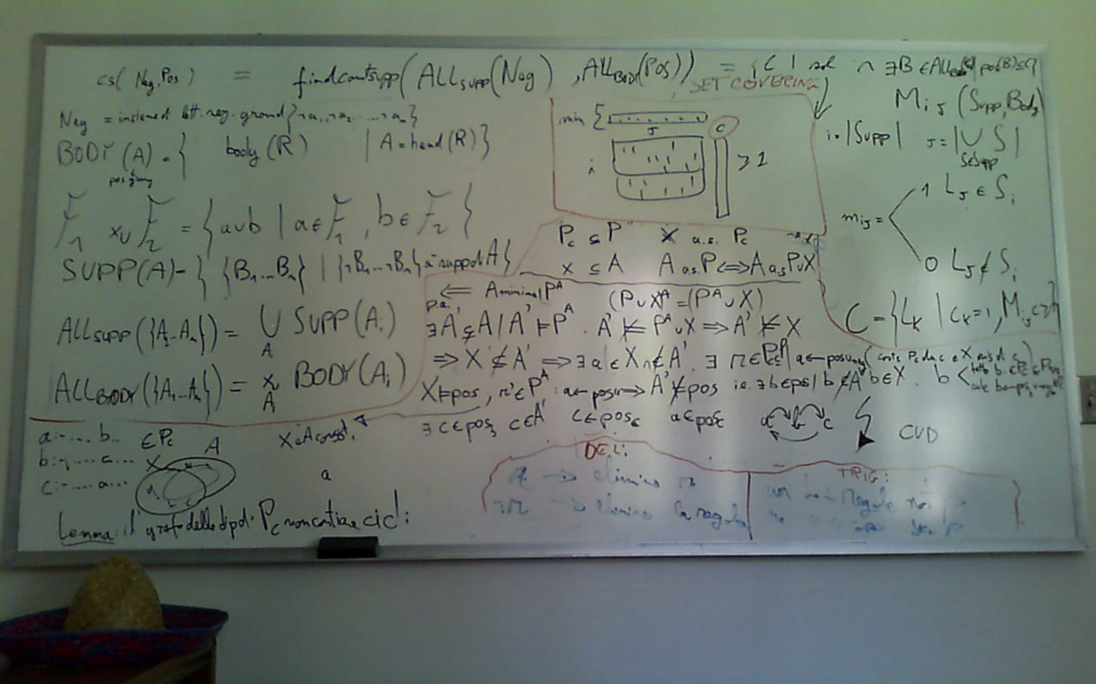
Vers une démarche incertitudes
Des exemples de modèles « simples »
2010
Notes:
ajouter dans la partie gauche une image liée à une application présentée dans cette journée de formation (crue,..) ou illustrant le bayésien

Slide 2

Plan de la session
Introduction : la formule de Bayes … et les calcul des intégrales
Des exemples « simples » d’inférence bayésienne
  Le modèle binomiale
  Le modèle exponentiel
  Le modèle normal

Slide 3
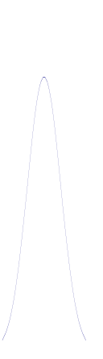
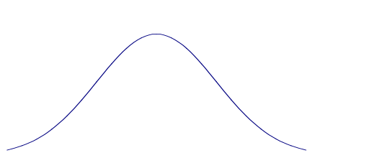
Le principe de l’inférence bayésienne
Données
D = {x ⁽¹⁾, x⁽²⁾, … x^{(n)}}
Approche fréquentiste (max de vraisembl.)
Modèle statistique L(D|θ)
Connaissance a priori
Connaissance a posteriori
π₀(θ)
π(θ|D)
Mise à jour de la connaissance : Formule de Bayes
θ
θ

Slide 4
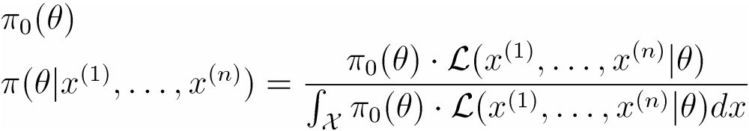
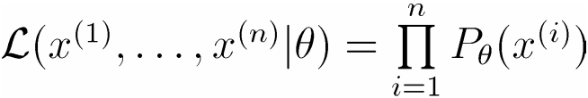
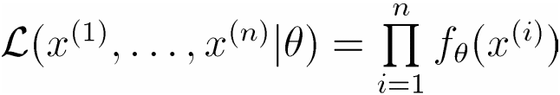
L’outil de mise à jour de la connaissance
La formule de Bayes
  Cas discret (la v.a. X peut prendre un nombre discret de valeurs)
  Cas continu (la v.a. X peut prendre une infinité de valeurs)
Loi a priori
Loi a posteriori
Chaque terme de la vraisemblance est la probabilité que X soit égale à x^{(i)}
Chaque terme de la vraisemblance est la densité de X, pour X= x^{(i)}

Slide 5
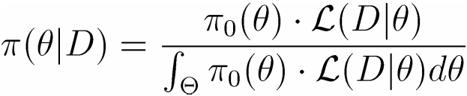
Inférence : qu’est-ce qu’on cherche ?
Recherche la loi de prob. a posteriori de θ. La solution du problème est ‘simplement’ donnée par la formule de Bayes
    L’intégrale au dénominateur, du point de vue du problème à résoudre, n’est qu’une constante de normalisation qui ne dépend pas de θ. Néanmoins son calcul est difficile, et même impossible dans la plupart des cas !
Loi a priori : une fonction connue de θ
Vraisemblance : une fonction connue de θ
Inconnue du problème : une fonction « particulière » de θ : sa loi a posteriori
NUMERATEUR
DENOMINATEUR
Intégrale d’une fonction de θ sur l’ensemble des valeurs de θ

Slide 6

Le problème du calcul bayésien
Nouvelle écriture de la formule de Bayes
    Le calcul de cette constante est problématique
    On ne peut pas avoir l’expression analytique de la loi a posteriori
    En pratique, on n’a pas systématiquement besoin d’évaluer la constante !
    Pendant des années, ce problème a limité la diffusion de la stat. Bayésienne: certains disent encore : ‘le bayésien, c’est compliqué !’
      Session de cet après-midi → méthodes numériques
    Illustrations sur quelques cas (rares mais intéressants) où il est possible d’obtenir l’expression analytique de la loi a posteriori
Notes:
Il me semble important d’expliquer ici ou slide précédente en quoi la connaissance de la loi a posteriori à une constante près est souvent suffisante. Donc ce point n’est pas forcément une limite du bayésien.

Slide 7

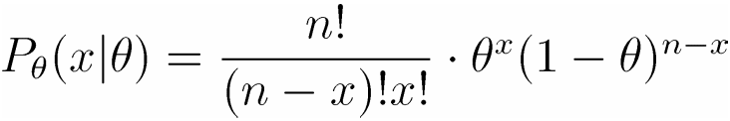
Exemple n°1 (d’après T. Bayes, 1763)
Une boule est lancée au hasard sur une table de billard
On tire un trait parallèle au coté long de la table, passant par la boule
Une deuxième boule est lancée n fois. Elle s’est arrêtée x fois dans le rectangle bleu (à gauche)
Que pouvons nous dire sur la probabilité θ d’arrêt dans le rectangle bleu, lors d’un nouveau lancer ?
La variable observée X suit une loi binomiale de paramètre θ (n est connu) :
Notes:
Réfléchir à la pédagogie sur cet exemple (même sur les 3) afin de les faire participer avant de leur donner la réponse, afin qu’il « recrache » d’eux mêmes la formule de Bayes

Slide 8
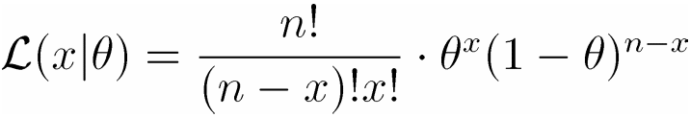

Exemple n°1
Loi binomiale : probabilité d’observer x « succès » lors de n essais d’un événement qui a chaque fois une probabilité θ de se produire
      Lancer d’une pièce, modèle d’urne avec remise
Vraisemblance :
Si l’on ne retient que ce qui dépend de θ :
La vraisemblance résume toute l’information apportée par les données
Quelle loi a priori pour θ ?

Slide 9
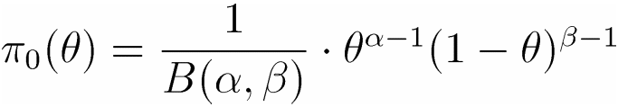
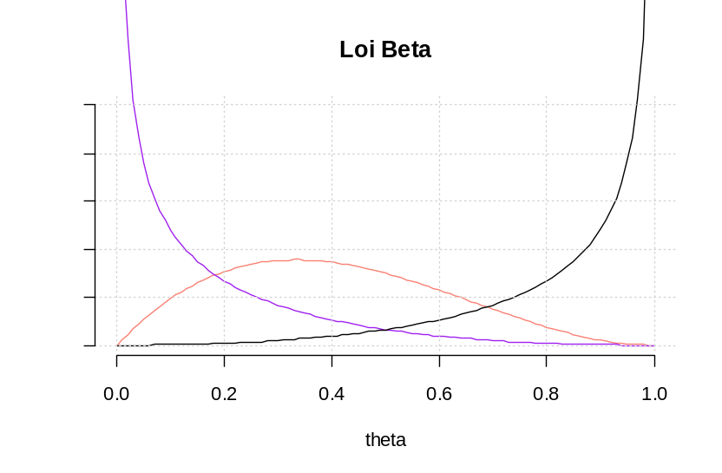
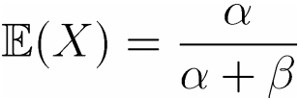
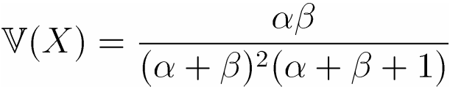
Exemple n°1
Si on regarde l’expression de la vraisembl., comme une fonction de θ :
On reconnaît, à une constante près, la même forme d’une densité de la famille Bêta :
Loi Bêta : bon candidat
  Loi bornée entre 0 et 1
  Peut prendre une grande variété de formes (en fonction de α et β)

Slide 10


Exemple n°1
Écriture de la loi a posteriori. D’après la formule de Bayes :
La loi a posteriori est encore une loi Bêta
      A priori :
      A posteriori :
On reconnaît à nouveau l’expression d’une loi Bêta

Slide 11
Exemple n°1
Commentaires
  Modèle simple mais d’utilisation courante
  Interprétation des paramètres de la loi a priori
      α et β : nombre de succès et d’insuccès lors d’une précédente expérience de α + β essais
Modèle Bêta – Binomial
  Le prior Bêta est conjugué à la vraisemblance binomiale
Conjugaison :
  Les lois a priori et a posteriori appartiennent à la même famille, ici Bêta
  Si un prior conjugué existe, essayons de l’utiliser !

Slide 12


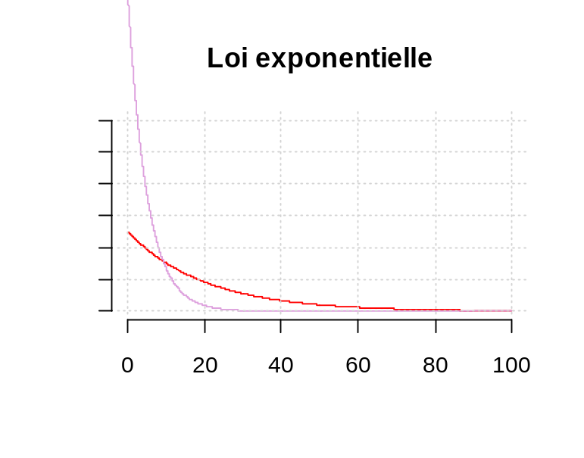

Exemple n°2
Problème de « fiabilité des composants » :
  Modéliser la v.a. durée de vie X d’un matériel (e.g. le temps passé entre la mise en service et la panne)
  Modélisation courante : X suit une loi exponentielle
  Densité :
  Fonc. de répartition :
  N.B. La probabilité que la durée de vie
  soit sup. à une valeur fixée x*, i.e. la
  « fiabilité » du matériel d’age x* est :

Slide 13
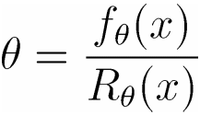

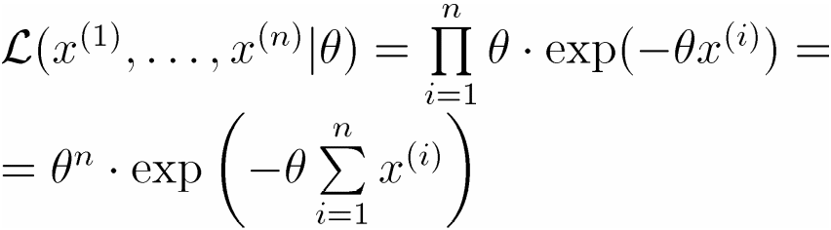
Exemple n°2
Paramètre θ : taux de défaillance
  Interprétation : « probabilité » conditionnelle limite de défaillance au temps x, sachant que le matériel est encore opérationnel pour X=x
  Taux constant (ne dépend pas de x) : modélise un matériel qui ne vieillit pas. Cas particulier de la loi de Weibull
Données : durées de vie observées
Vraisemblance du modèle exponentiel
Quelle loi a priori pour θ ?

Slide 14
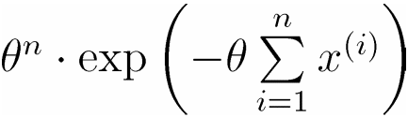
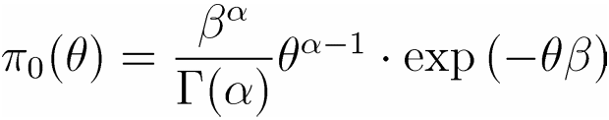
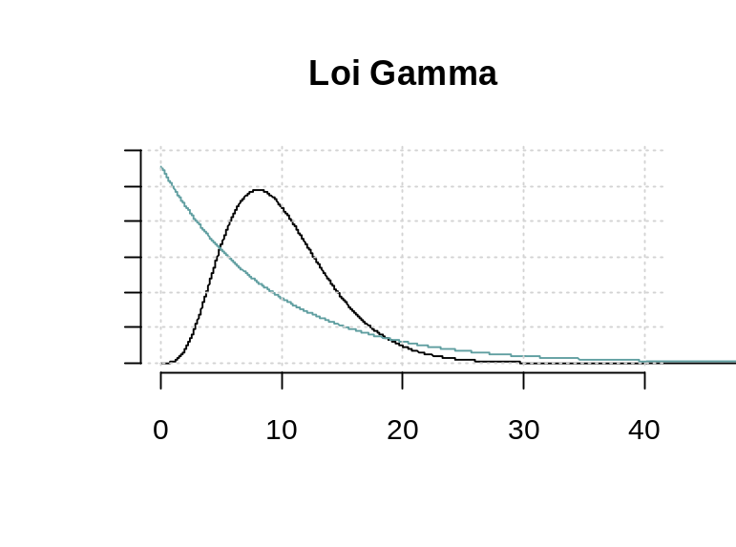
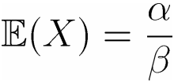
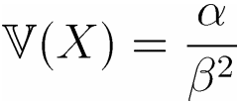
Exemple n°2
Vraisemblance du modèle exponentiel :
Même expression que la densité de la loi Gamma (de param α et β) :
Loi à deux paramètres, de support ]0,+∞[

Slide 15
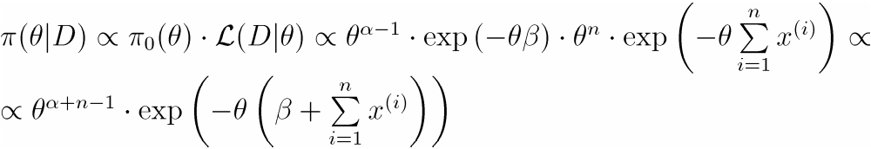

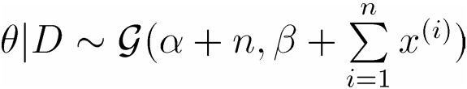
Exemple n°2
Écriture de la loi a posteriori de θ :
La loi a posteriori est encore une loi Gamma
      A priori :
      A posteriori :

Slide 16
Exemple n°2
Commentaires
  Encore un modèle simple mais d’utilisation courante
  Interprétation des paramètres de la loi a priori
      α : nombre de données observées lors d’une expérience antérieure → nombre de défaillance
      β : somme des durées de vie observées lors d’une expérience antérieure → temps d’observation d’un matériel
  NB Ce résultat est valable aussi dans le cas de données censurées (à droite)
Modèle Gamma – Exponentiel
  Le prior Gamma est conjugué à la vraisemblance exponentielle

Slide 17
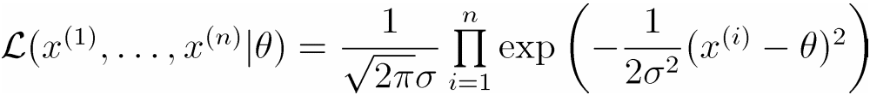
Exemple n°3
Loi normale de variance σ² connue
Trouver la loi a posteriori de la moyenne θ d’une loi normale (de variance connue) à partir d’un échantillon
Par exemple, les données peuvent être des mesures d’une même grandeur, obtenues en utilisant un appareil de précision connue
Vraisemblance :

Slide 18
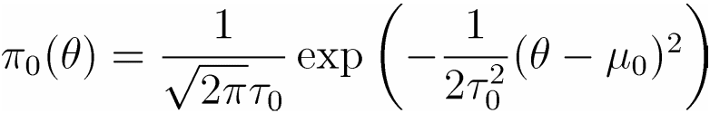
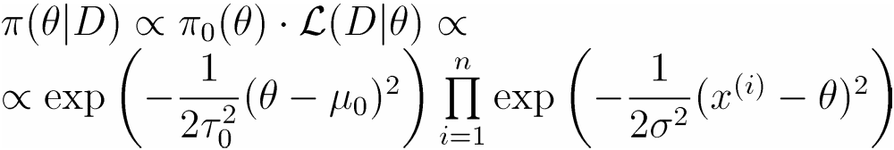
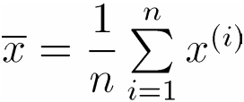
Exemple n°3
Choix d’une loi a priori normale de paramètres μ₀ et τ₀ pour θ :
Écriture de la loi a posteriori (en négligeant les termes qui ne dépendent pas de θ) :
  Les calculs analytiques sont un peu fastidieux …
  Résultat important : la loi a posteriori dépend de D uniquement par l’intermédiaire de la statistique exhaustive :
Moyenne empirique de l’échantillon
Notes:
Stat exhaustive à expliquer

Slide 19


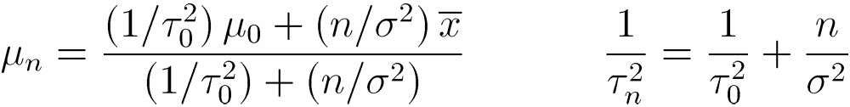
Exemple n°3
Résultat des calculs algébriques :
      A priori :
      A posteriori :
      Arbitrage entre information a priori et information provenant des données
      On retrouve assez facilement le résultat « classique » du MLE
Notes:
Rajouter une slide de synthèse de la session en conclusion: les points à retenir, l’objectif pédagogique dans le cadre de la journée! Suggestion à discuter
cadre bayésien: On s’intéresse à la loi a posteriori (données + connaissance antérieure)
Calcul du produit prior vraisemblance, pas nécessaire de calculer la constante
Utilité de la conjugaison

Slide 20
Synthèse de la matinée
Compromis entre connaissance et expérience : c’est un point fort du bayésien
    Actualisation de la connaissance
Manipulation analytique de la formule de Bayes
    A priori → A posteriori
    Impact de l’a priori
    Utilisation de toute l’info disponible
L’utilisation de lois conjuguées (si possible) est recommandée

